Slide 1
Flag ship project
20210506

Slide 2
item
對DTW數值做normalize (0~1) ，原先是-1~1之間
測試不同拍攝角度下，手臂屈舉、站立抬膝。
(45度、90度。)

Slide 3
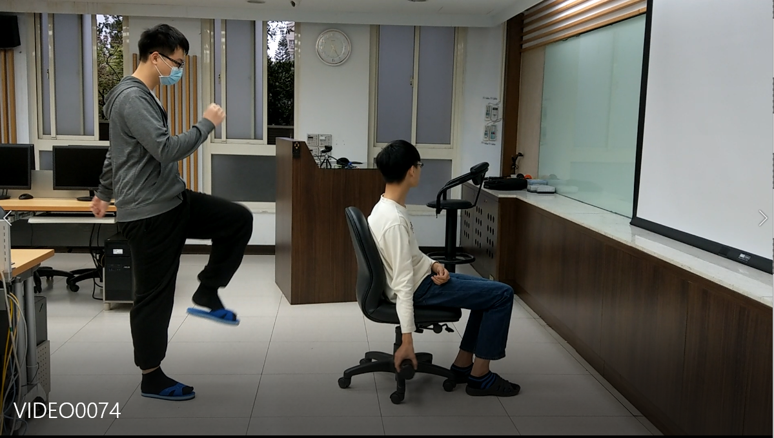
90度(側面)
0.9383281067824341
0.971820637733191

Slide 4
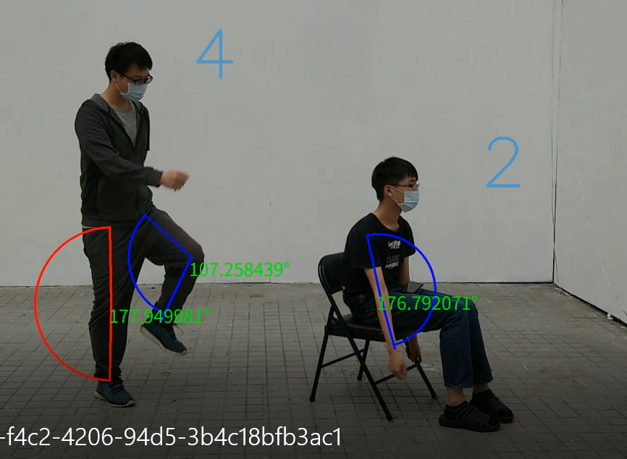
45度(側面)
0.9284389956089562
0.9508794767148642

Slide 5
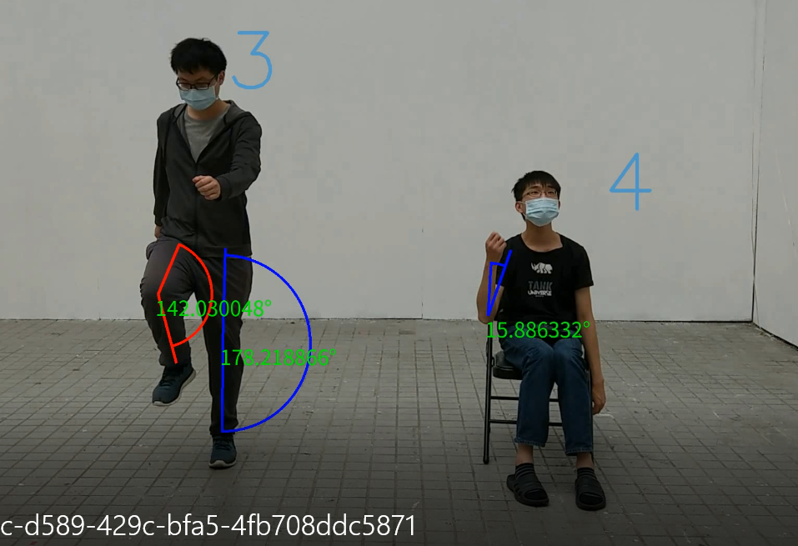
0度(正面)
0.878684891304067
0.8465473488269919

Slide 6
動作 | 0度(正面) | 45度 | 90度
原地站立抬膝 | 0.878684891304067 | 0.9508794767148642 | 0.9383281067824341
肱二頭肌手臂屈舉 | 0.8465473488269919 | 0.9284389956089562 | 0.971820637733191

Slide 7
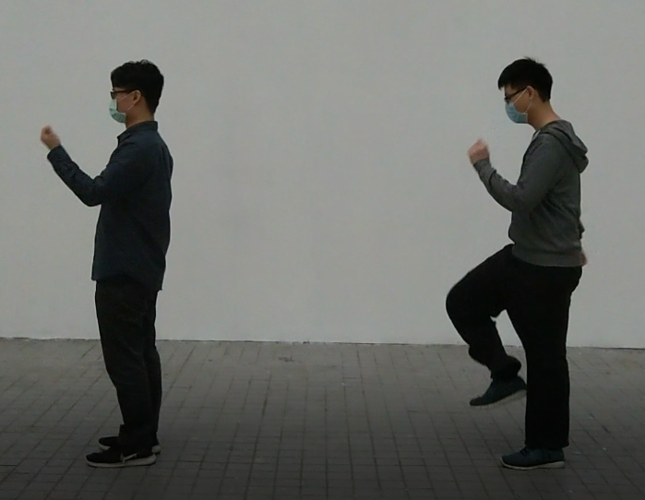
左手
0.9309396502698631
抬膝
0.9564658370675181

Slide 8
討論
5/10 期末報告:去詢問助理繳交報告的事情，上次老師有寄信請查收一下。V
加入椅子坐立的辨識(第3種動作)
DTW的速率上的影響因子要考慮進去
理解dtw上的問題(可以討論兩個角度序列的變化，ˋ圖呈現好了)
想想看2d轉3d的方法可以有哪些
Gt的可以標準可以考慮評分表上的級距
像(similar)跟不像(not similar)的部分要呈現出來

